Slide 1
Мастер-класс 3D рыбка

Slide 2
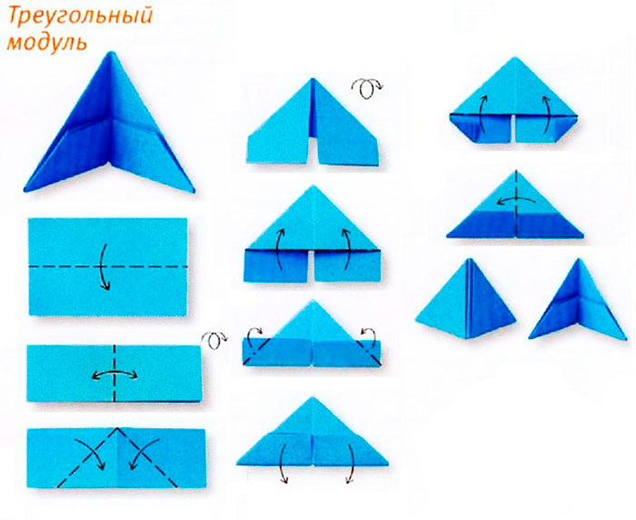
1. Порежьте цветную бумагу на прямоугольники размером 5,5х4см и сложите модуль, как показано на фото-инструкции.

Slide 3
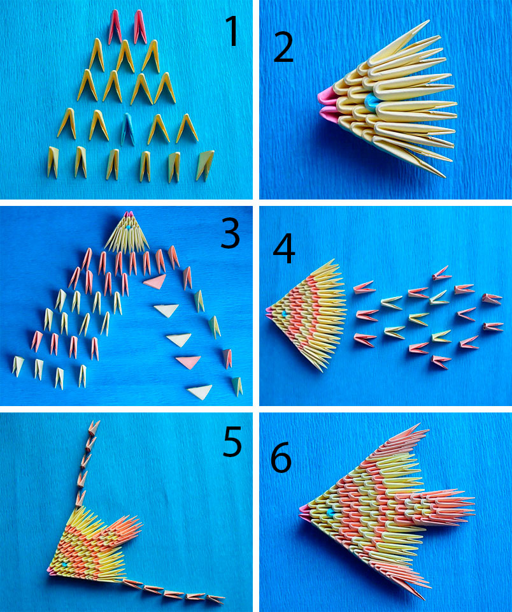
2. Подготовьте 53 модуля жёлтого цвета, 48 модулей оранжевого цвета, 2 модуля розового цвета и 1 модуль голубого цвета.
3. Сложите голову из модулей по такой схеме: 1й ряд – 2 розовых модуля; 2й ряд – 3 жёлтых модуля; 3й ряд – 4 жёлтых модуля; 4й ряд – 2 жёлтых, 1 голубой и 2 жёлтых модуля; 5й ряд – 6 жёлтых модулей.

Slide 4
4. Сложите туловище рыбки с шестого ряда по такой схеме: 6й ряд – 7 оранжевых модулей; 7й ряд – 8 оранжевых модулей; 8й ряд – 9 жёлтых модулей; 9й ряд – 10 жёлтых модулей; 10й ряд – 11 оранжевых модулей; 11й ряд – 12 жёлтых модулей.
5. Наметьте центр, отсчитав по 5 модулей с двух сторон туловища. Вставьте 2 оранжевых модуля между 5 и 6 модулем 11го ряда, а третий оранжевый модуль расположите между ними.
6. Сплетите хвост с 12го ряда по такой схеме: 12й ряд – 3 оранжевых модуля; 13й ряд – 2 жёлтых модуля; 14й ряд – 1 оранжевый, 1 жёлтый и 1 оранжевый модуль, 15й ряд – 2 жёлтых (в центре) и 2 оранжевых модуля (по краям жёлтых); 16й ряд – 3 оранжевых модуля; 17й ряд – 2 оранжевых модуля.
7. Сделайте плавники рыбки таким способом: нанизайте по 5 оранжевых модулей с каждой стороны, как показано на изображении.

